Slide 1
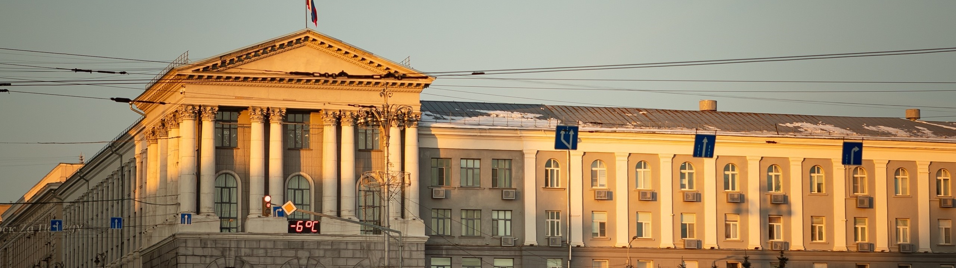
Комитет финансов города Курска
БЮДЖЕТ ДЛЯ ГРАЖДАН
к проекту решения Курского городского Собрания «Об исполнении бюджета города Курска за 2025 год»
Курск, апрель
2026 год
Светлана Анатольевна Яковченко,
председатель комитета

Slide 2
Дорогие друзья! Сердечно приветствуем вас на нашем сайте.
«Бюджет для граждан» существует уже не первый год и доказал свою значимость и востребованность, как эффективный механизм «виртуального» диалога между муниципальной властью и населением города, занял важное место в общественной жизни. В целях обеспечения открытости работы Администрации города Курска представляем вашему вниманию отчет об исполнении бюджета города Курска за 2025 год в формате – «Бюджет для граждан».
Данная форма отчета об исполнении бюджета предназначена для различных категорий населения города и представителей разных профессий: студентов, молодых семей и пенсионеров, педагогов и врачей, а также других категорий населения, не обладающих специальными знаниями в сфере бюджетного законодательства, и поможет разобраться им в годовом отчете об исполнении бюджета города Курска.

Slide 3
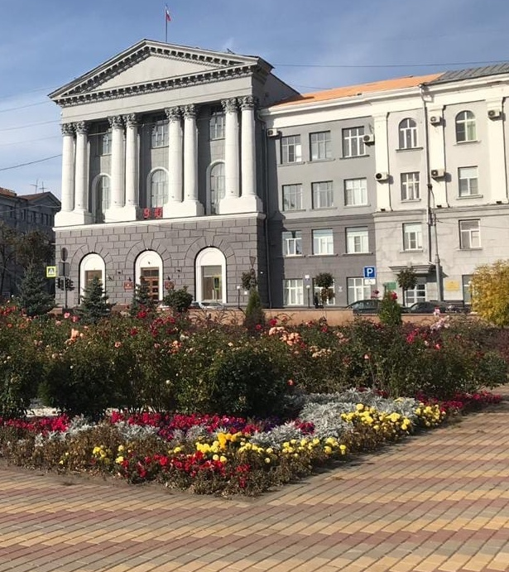
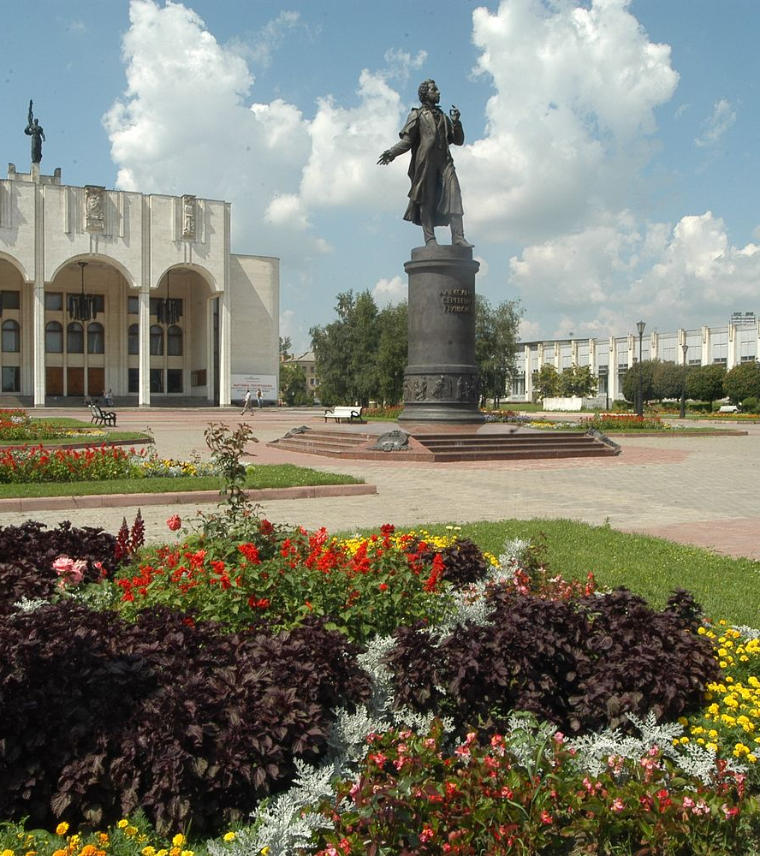
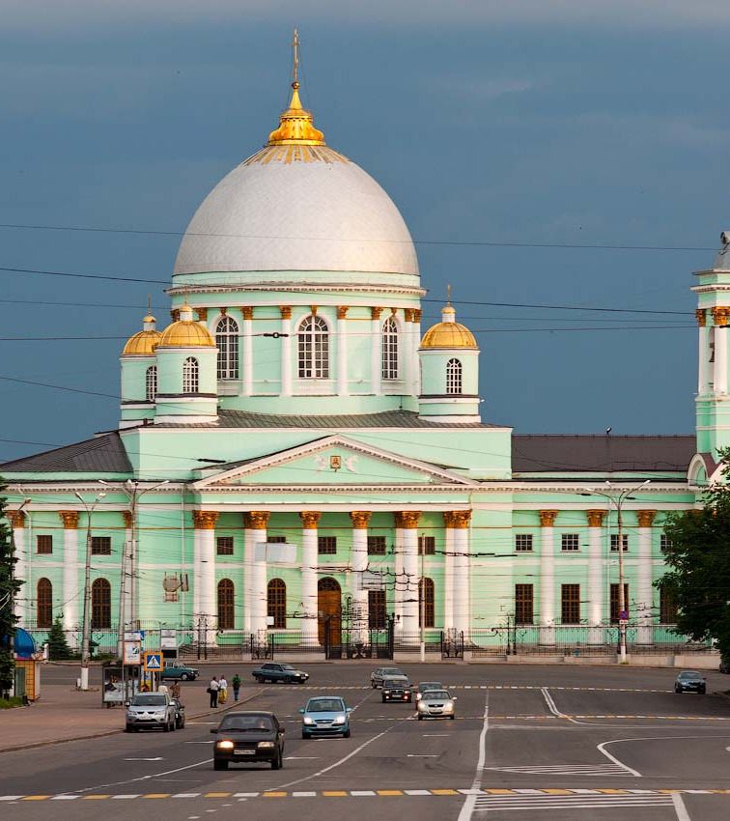
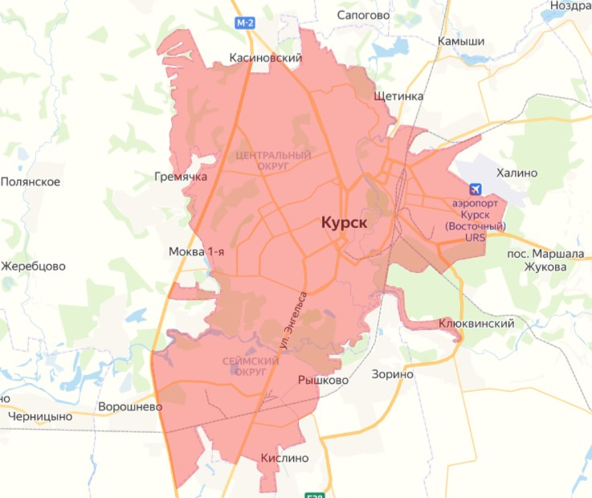
КУРСК- город в России, административный центр Курской области.
Город Курск разделен на три округа:
Центральный
Сеймский
Железнодорожный
Территория
города Курска составляет 191,6 км2.
Численность населения города Курска на 01.01.2025 (стат. данные) –
434,7 тыс. человек.

Slide 4

ЧТО ТАКОЕ ИСПОЛНЕНИЕ БЮДЖЕТА?

Slide 5

ИСПОЛНЕНИЕ БЮДЖЕТА
процесс сбора и учета доходов и осуществление расходов на основе сводной бюджетной росписи и кассового плана.
Исполнение бюджета – это этап бюджетного процесса, который начинается с момента утверждения решения о бюджете законодательным (представительным) органом муниципального образования и продолжается в течение финансового года.

Slide 6
ИСПОЛНЕНИЕ БЮДЖЕТА
– это этап бюджетного процесса, который включает получение доходов бюджета, осуществление расходов, предусмотренных в утвержденном бюджете, и финансирование дефицита бюджета.

Slide 7

ОСНОВНЫЕ ЭТАПЫ ИСПОЛНЕНИЯ БЮДЖЕТА
Исполнение бюджета по доходам – это обеспечение полного и своевременного поступления в бюджет налогов, сборов, доходов от использования имущества и других обязательных платежей, в соответствии с утвержденными бюджетными назначениями.
Исполнение бюджета по расходам – это обеспечение последовательного финансирования мероприятий, предусмотренных решением о бюджете, в пределах утвержденных сумм с целью исполнения принятых муниципальным образованием расходных обязательств.
Составление и утверждение отчета об исполнении бюджета является важной формой контроля за исполнением бюджета. Годовой отчет об исполнении бюджета города Курска представляется в финансовый орган Курской области (Министерство финансов и бюджетного контроля Курской области), а также на рассмотрение в Курское городское Собрание. По результатам проводимых публичных слушаний и рассмотрения отчета депутатами Курского городского Собрания принимает решение о его утверждении.

Slide 8

УЧАСТИЕ ГРАЖДАНИНА В БЮДЖЕТНОМ ПРОЦЕССЕ
Получает социальные гарантии в сферах:
образования,
здравоохранения,
жилищно-коммунального хозяйства,
культуры,
физической культуры и спорта,
социальных льгот
других направлениях социальных гарантий населению
ГРАЖДАНИН, КАК ПОЛУЧАТЕЛЬ СОЦИАЛЬНЫХ ГАРАНТИЙ

Slide 9
АНАЛИЗ ИСПОЛНЕНИЯ БЮДЖЕТА

Slide 10
ИСПОЛНЕНИЕ БЮДЖЕТА ГОРОДА КУРСКА ЗА 2025 ГОД
(в млн. руб.)
 | Исполнено за 2024 | Уточненный план 2025 | Исполнено за 2025 | Процент исполнения (к плану 2025) | Отклонения от плана
I.ДОХОДЫ, ВСЕГО, из них: | 18 211,2 | 18 005,0 | 18 819,9 | 104,5 | +814,9
Налоговые и неналоговые доходы | 7 076,5 | 7 911,1 | 8 095,9 | 102,3 | +184,8
Безвозмездные поступления | 11 134,7 | 10 093,9 | 10 724,0 | 106,2 | +630,1
II. РАСХОДЫ, ВСЕГО | 19 176,2 | 19 390,3 | 18 730,2 | 96,6 | -660,1
III.ДЕФИЦИТ (-), ПРОФИЦИТ (+) | -965,0 | -1 385,3 | 89,7 | - | -

Slide 11
СТРУКТУРА НАЛОГОВЫХ И НЕНАЛОГОВЫХ ДОХОДОВ БЮДЖЕТА ГОРОДА КУРСКА ЗА 2025 ГОД

Slide 12
СТРУКТУРА НАЛОГОВЫХ ДОХОДОВ БЮДЖЕТА ГОРОДА КУРСКА ЗА 2024-2025 гг. (В %)
2024 год
2025 год

Slide 13
СТРУКТУРА НЕНАЛОГОВЫХ ДОХОДОВ БЮДЖЕТА ГОРОДА КУРСКА ЗА 2024-2025 гг. (В %)
2024 год
2025 год

Slide 14
СТРУКТУРА МЕЖБЮДЖЕТНЫХ ТРАНСФЕРТОВ ИЗ БЮДЖЕТОВ ДРУГИХ УРОВНЕЙ ЗА 2024-2025 ГГ. (в млн.руб.)
11 147,4
10 794,5

Slide 15
РАСХОДЫ БЮДЖЕТА ГОРОДА КУРСКА (в млн.руб.)

Slide 16
СТРУКТУРА РАСХОДОВ БЮДЖЕТА ГОРОДА КУРСКА ЗА 2025 ГОД

Slide 17
ПОКАЗАТЕЛИ РАСХОДОВ БЮДЖЕТА ГОРОДА КУРСКА ЗА 2025 ГОД ПО РАЗДЕЛАМ, ПОДРАЗДЕЛАМ КЛАССИФИКАЦИИ РАСХОДОВ БЮДЖЕТА (млн.руб.)
Раздел, подраздел | Наименование | Исполнение 2024 | Уточненный план 2025 года | Исполнено | % исполнения
0100 | Общегосударственные вопросы | 1 183,2 | 1 285,7 | 1 074,9 | 83,6
0300 | Национальная безопасность и правоохранительная деятельность | 223,7 | 137,6 | 136,8 | 99,4
0400 | Национальная экономика | 2 285,6 | 1 966,9 | 1 905,3 | 96,9
0500 | Жилищно-коммунальное хозяйство | 1 471,2 | 1 654,7 | 1 343,5 | 81,2
0600 | Охрана окружающей среды | 1,1 | 0,5 | 0,5 | 100
0700 | Образование | 11 075,5 | 11 263,5 | 11 224,7 | 99,7
0800 | Культура, кинематография | 531,9 | 550,5 | 550,5 | 100
0900 | Здравоохранение | 18,8 | 17,5 | 17,5 | 100
1000 | Социальная политика | 1 867,3 | 1 918,6 | 1 881,7 | 98,1
1100 | Физическая культура и спорт | 422,8 | 370,8 | 370,8 | 100
1200 | Средства массовой информации | 18,3 | 20,5 | 20,5 | 100
1300 | Обслуживание государственного и муниципального долга | 76,8 | 203,5 | 203,5 | 100
 | ВСЕГО РАСХОДОВ | 19 176,2 | 19 390,3 | 18 730,2 | 96,6

Slide 18
ПОКАЗАТЕЛИ РАСХОДОВ БЮДЖЕТА ГОРОДА КУРСКА ЗА 2025 ГОД
по разделам, подразделам классификации расходов бюджета
(без учета финансовой помощи из областного бюджета)
в млн.руб.
Раздел, подраздел | Наименование | Исполнение 2024 | Уточненный план 2025 года | Исполнено | % исполнения
0100 | Общегосударственные вопросы | 1 084,8 | 1175,2 | 964,5 | 82,1
0300 | Национальная безопасность и правоохранительная деятельность | 115,8 | 137,6 | 136,8 | 99,4
0400 | Национальная экономика | 1 204,9 | 1 027,5 | 1 012,2 | 98,5
0500 | Жилищно-коммунальное хозяйство | 1 168,1 | 1 032,2 | 885,4 | 85,8
0600 | Охрана окружающей среды | 1,1 | 0,5 | 0,5 | 100
0700 | Образование | 3 392,4 | 3 912,1 | 3 888,4 | 99,4
0800 | Культура, кинематография | 513,2 | 550,5 | 550,5 | 100
1000 | Социальная политика | 117,8 | 149,1 | 147,9 | 99,2
1100 | Физическая культура и спорт | 328,5 | 353,7 | 353,7 | 100
1200 | Средства массовой информации | 18,3 | 20,5 | 20,5 | 100
1300 | Обслуживание государственного и муниципального долга | 76,8 | 203,5 | 203,5 | 100
 | ВСЕГО РАСХОДОВ | 8 021,7 | 8 562,4 | 8 163,9 | 95,3

Slide 19

РАСХОДЫ БЮДЖЕТА НА СОЦИАЛЬНО - КУЛЬТУРНУЮ СФЕРУ
ГОРОДА КУРСКА ЗА 2025 ГОД
Всего в 2025 году на социально-культурную сферу направлено бюджетных средств – 75 % от общего объема расходов или 14 045,2 млн.руб., что выше уровня 2024 года 1% или на 0,1 млн.руб.
бюджет города Курска социально-ориентированный;
в рамках проекта «Народный бюджет» отремонтировано и благоустроено 25 объекта социально-культурной сферы.

Slide 20
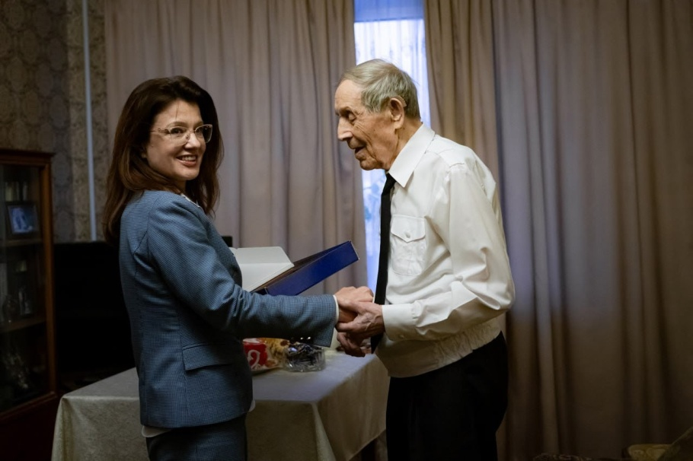
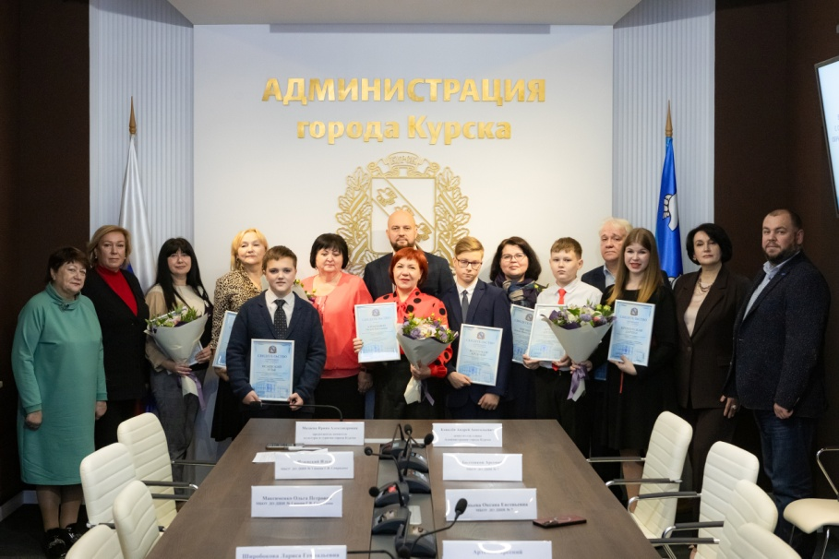
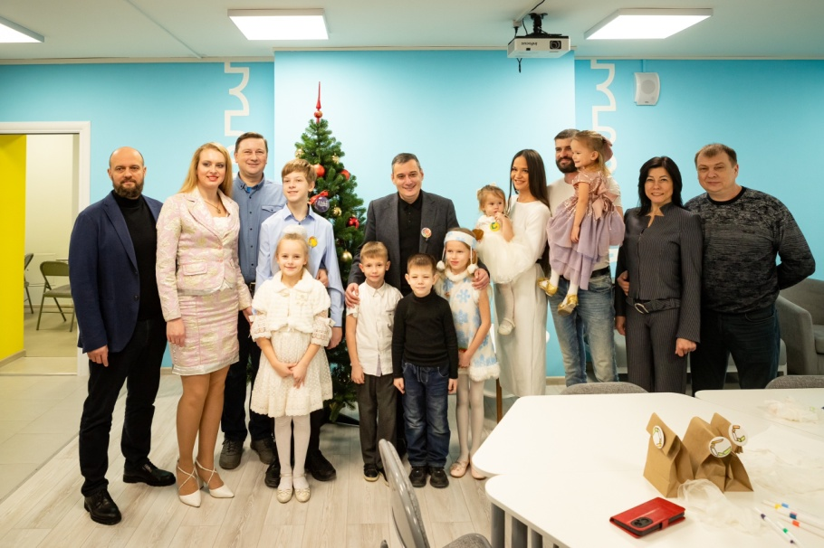
«Наша приоритетная задача- поддержка жителей города Курска различных социальных категорий!»
Встреча с Почетным гражданином города Курска, участником ВОВ, подполковником
Михаил Петрович Жаков!
Награждение стипендией Главы города Курска юных талантов — обладателей Гран-при городских конкурсов
Открытие обновленного городского молодежного центра социальных программ «Спектр»

Slide 21
ОБЩЕЕ КОЛИЧЕСТВО УЧРЕЖДЕНИЙ,ОКАЗЫВАВШИХ УСЛУГИ В 2025 году
за счет бюджета города Курска (казенных, бюджетных и частных)-228:
Частное общеобразовательное учреждение «Курская православная гимназия во имя преподобного Феодосия Печерского».
Бюджетные учреждения - 190
Казенные учреждения - 37
Perfect Concept
Частное учреждение
62 школы;
82 детских сада;
18 учреждений дополнительного образования;
10 центров досуга;
1 централизованная библиотечная система;
1 спортивный центр;
10 спортивных школ;
1 учреждение дорожного хозяйства;
1 учреждение здравоохранения;
3 учреждения молодежи и реализа-ции молодежных программ;
1 учреждение СМИ.
1 школа;
3 детских сада;
17 органов местного самоуправления;
1 учреждение городского хозяйства
1 учреждение ЖКХ
4 централизованные бухгалтерии (образования, культуры, молодежи)
3 прочих учреждения образования;
1 учреждение архитектуры;
6 обслуживающих учреждений.

Slide 22
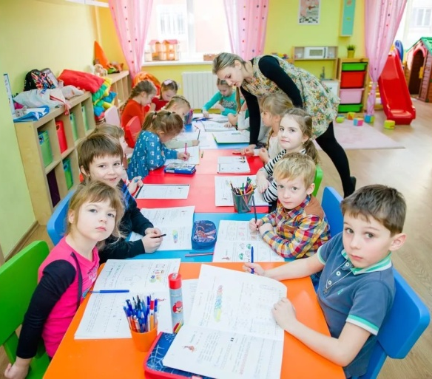
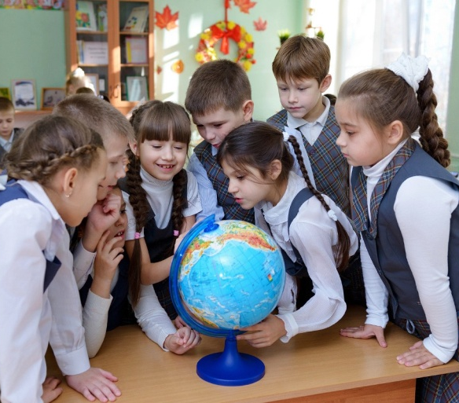

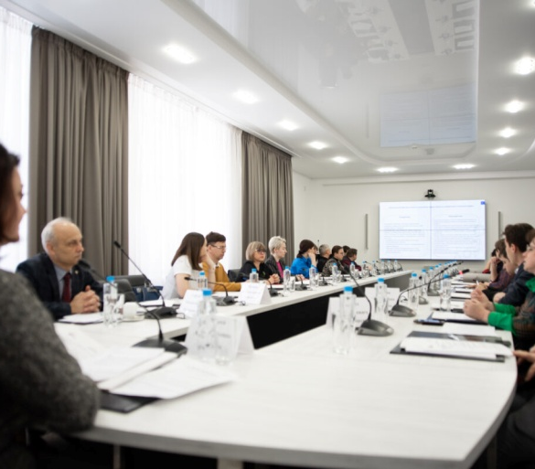
РАСХОДЫ НА ОБРАЗОВАНИЕ
Дошкольное образование Общее образование
Бюджетные средства в 2025 году по данной сфере освоены в рамках таких ключевых направлений, как:
предоставление общедоступного бесплатного дошкольного образования 85 детскими дошкольными учреждениями, с общей численностью детей- 18 879 человек;
предоставление общедоступного и бесплатного начального общего, основного общего, среднего(полного) общего образования по основным образовательным программам 63 общеобразова-тельными учреждениями с численностью обучающихся-
53 850 учащихся;
предоставление дополнительного образования муниципальными образовательными учреждениями (дворец пионеров и школьников, дом искусств, детский (подростковый) центр, дом и дворец детского творчества)-8 учреждений с общей численностью
27 297 человек;
предоставление дополнительного образования художественной и музыкальной направленности (школы искусств)-10 учреждений, число обучающихся 6 052 человек;
оказание прочих услуг в области образования (научно-методический центр, центр диагностики и консультирования «Гармония», центр сопровождения закупок и ремонтов).
99,8 %
План/факт
3 635,9/ 3 628,0
99,5 %
План/факт
5 693,4/ 5 663,0
100 %
План/факт
1 321,5/ 1 321,5
99,9%
План/факт
504,7/ 504,2
Дополнительное образование
Другие вопросы в области
образования

Slide 23
РАСХОДЫ НА МОЛОДЕЖНУЮ ПОЛИТИКУ
Приобретено путевок в загородные лагеря для
1 153 детей
Организована работа в школьных лагерях с дневным пребыванием по оздоровлению
8 490 детей
2025
На проведение мероприятий
в области молодежной политики, на
организационно-воспитательную работу
с молодежью и на другие расходы
предусмотрены средства в объеме:
105,9 млн.руб.
Процент исполнения:
100%

Slide 24
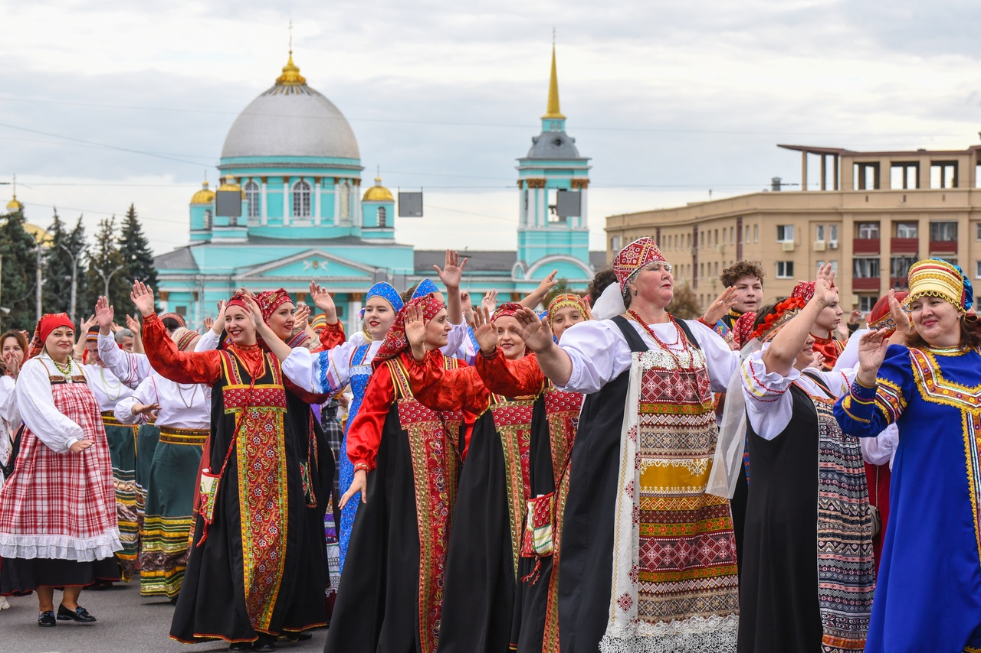
РАСХОДЫ БЮДЖЕТА НА КУЛЬТУРУ В 2025 ГОДУ
550,5
550,5
100
ПЛАН (млн.руб.)
ИСПОЛНЕНО (млн.руб.)
% ИСПОЛНЕНИЯ
За счет средств бюджета города 12 учреждений культуры оказывают муниципальные услуги по организации библиотечного обслуживания населения, комплектованию и обеспечению сохранности библиотечного фонда, предоставлению культурно-досуговой деятельности, поддержке традиционного художественного творчества.

Slide 25
РАСХОДЫ НА СОЦИАЛЬНУЮ ПОЛИТИКУ | Отчет за 2025 (млн.рублей) | Количество получателей (чел.)
ВСЕГО, в том числе: | 1 881,7
предоставление мер социальной поддержки работникам муниципальных образовательных организаций | 4,6 | 57
реализация мероприятий по обеспечение жильем молодых семей | 14,9 | 19
компенсационные выплаты по оплате ЖКУ ветеранам труда Курской области и многодетным семьям | 242,9 | 19 419
обеспечение мер социальной поддержки реабилитированным лицам и лицам, пострадавшим от политических репрессий | 5,8 | 196
компенсация части родительской платы на содержание ребенка в муниципальных учреждениях, реализующих основную общеобразовательную программу дошкольного образования, а также компенсация родительской платы за присмотр и уход за детьми участников СВО | 91,5 | 976
поддержка отдельных категорий граждан по обеспечению продовольственными товарами | 6,6 | 164
предоставление гражданам субсидий на оплату жилищных помещений и коммунальных услуг | 69,3 | 3 248
оказание мер соц. поддержки отдельным категориям граждан по выплате пенсии за выслугу лет и .доплат к пенсиям | 41,4 | 271
обеспечение мер социальной поддержки ветеранов труда и тружеников тыла | 571,8 | 52 199
выплата лицам, награжденным почетным знаком города Курска «За особые заслуги перед городом Курском» | 1,5 | 115
выплата надбавки к пенсии за звание «Почетный гражданин города Курска» | 6,7 | 29
материальная помощь отдельной категории граждан и адресная поддержка алкоголе и наркозависимым лицам | 13,1 | 175
содержание детей в приемных семьях и семьях опекунов (попечителей) | 100 | 525
оплата ЖКУ отдельным категориям граждан | 305,5 | 29 084
компенсация отдельным категориям граждан по оплате взноса на капитальный ремонт общего имущества в многоквартирном доме | 1,8 | 671
поддержка гражданам, пострадавшим в результате последствий взрывов взрывоопасных предметов, обстрелов со стороны вооруженных формирований Украины и террористических актов на территории г. Курска | 48,5 | 301
обеспечение детей-сирот и детей, оставшихся без попечения родителей, лиц из числа детей-сирот и детей, оставшихся без попечения родителей жилыми помещениями | 254,5 | 64
содержание работников в сфере социальной защиты населения и прочие расходы | 101,3 | 146

Slide 26
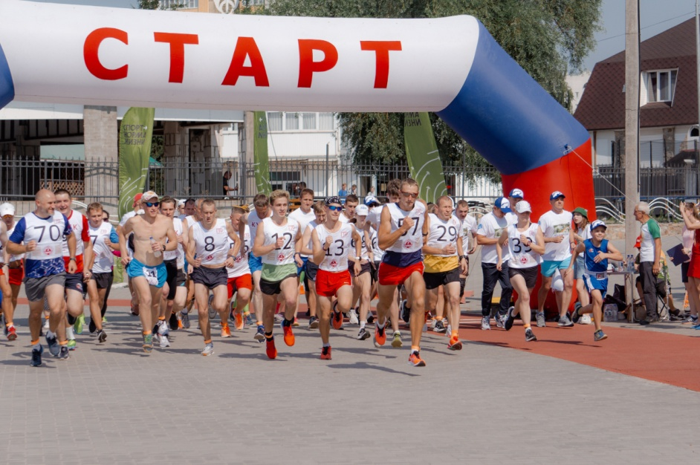
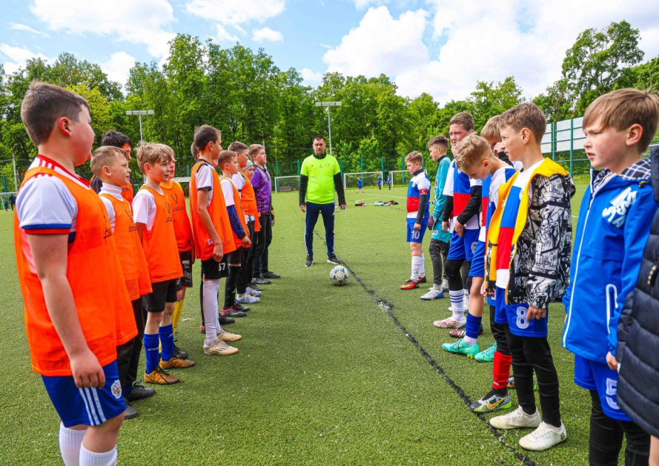
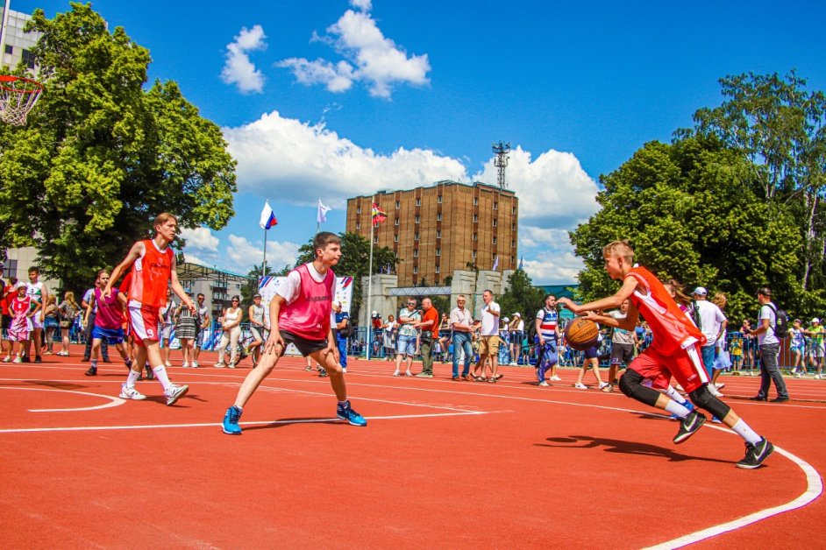
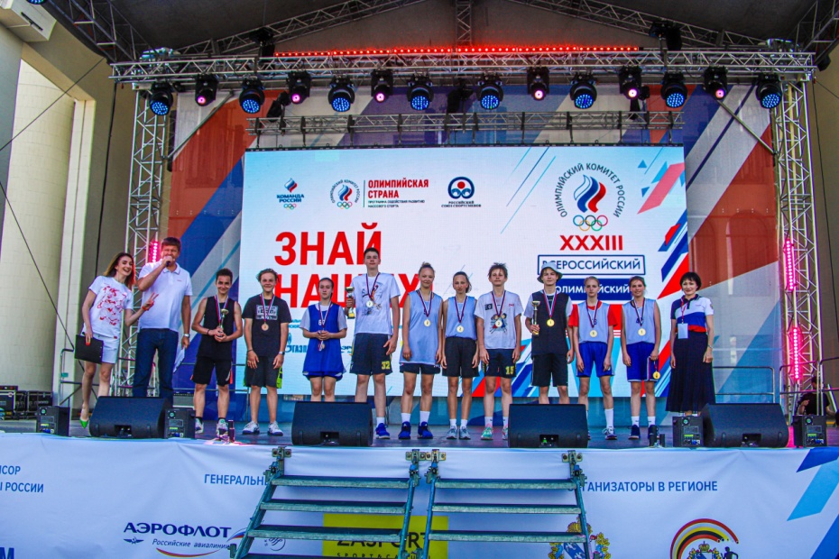
РАСХОДЫ БЮДЖЕТА НА ФИЗКУЛЬТУРУ И СПОРТ В 2025 году
₽
370,8 млн.руб.
запланировано и освоено в 100 %-ом объеме
14 учреждений отрасли
В спортивных школах города занимаются 5 045 человек
Отремонтирована кровля здания
МБУ ДО «СШ имени Н.И. Солодухина»в рамках проекта «Народный бюджет»

Slide 27
РАСХОДЫ БЮДЖЕТА НА ЖИЛИЩНО-КОММУНАЛЬНОЕ ХОЗЯЙСТВО В 2025 ГОДУ (млн.руб.)
200,6
99,4
приобретение квартир гражданам, переселившимся из ветхого и аварийного жилья
Проектирование, строительство и реконструкция технических коммуникаций города
871,4
172,1
на благоустройство города
План
1 654,7
Факт
1 343,5
81,2 %
иные мероприятия по отрасли ЖКХ

Slide 28
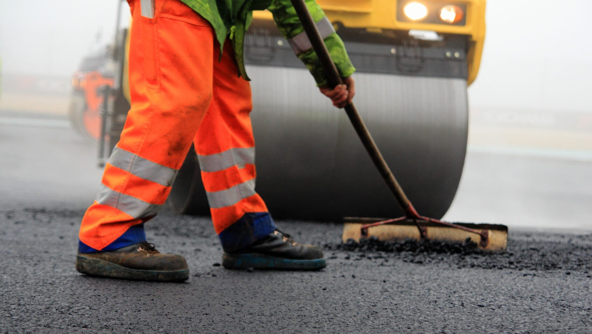
ИСПОЛНЕНИЕ ДОРОЖНОГО ФОНДА В 2025 ГОДУ
935,6
млн. руб.
  Субсидия местным бюджетам на строительство (реконструкцию), кап. ремонт, ремонт и содержание автодорог общего пользования местного значения
1 790,5 млн.руб.
или
98,2%
797,5
млн. руб.
  Расходы на обеспечение безопасности дорожного движения и развитие сети автодорог, а также организацию парковочного пространства
57,4
млн. руб.
  Расходы на оплату труда и основную деятельность МБУ «Специализированное монтажно-эксплуатационное предприятие г. Курска»

Slide 29
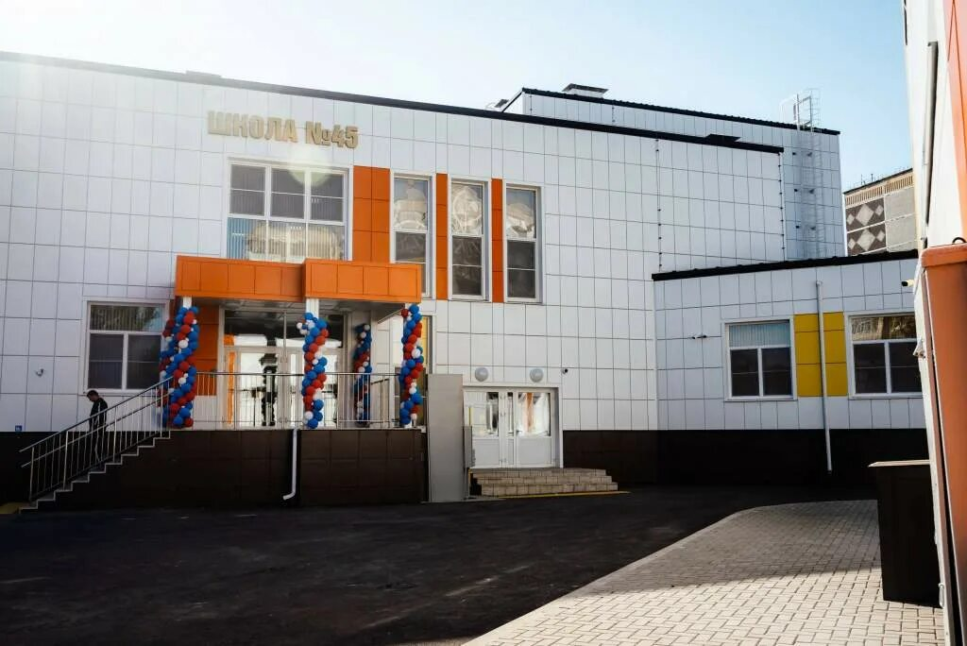
СТРОИТЕЛЬСТВО, РЕКОНСТРУКЦИЯ И РЕМОНТЫ СОЦИАЛЬНО-КУЛЬТУРНЫХ ОБЪЕКТОВ В 2025 ГОДУ
В 2025 году из бюджета города Курска направлены средства на строительство, реконструкцию, ремонты объектов социально-культурной сферы в сумме 945,1 млн.рублей,
из них на :
Строительство и реконструкцию школ г. Курска
213,3
млн. руб.
Капитальные
и текущие ремонты учреждений образования, культуры, молодежной политики, физической культуры и спорта
731,8
млн. руб.

Slide 30
ИСПОЛНЕНИЕ НАЦИОНАЛЬНЫХ ПРОЕКТОВ В 2025 ГОДУ
План/ Факт
604,1/599,9 млн. руб.
План/ Факт
323,7/321,2 млн. руб.
Молодежь и дети
Инфраструктура для жизни

Slide 31

ИСПОЛНЕНИЕ ПРОЕКТА «НАРОДНЫЙ БЮДЖЕТ»
2024 год
2025 год
30
ОБЪЕКТОВ
30
ОБЪЕКТОВ
ИСПОЛНЕНО
104,2 млн.руб.
ИСПОЛНЕНО
102,2 млн. руб.
Областные средства
61,9
Собственные средства
39,8
Средства населения
2,5
Областные средства
61,2
Собственные средства
38,8
Средства населения
2,2
Notes:
© Copyright Showeet.com – Creative & Free PowerPoint Templates

Slide 32
Программно-целевой метод — это метод, при котором бюджетные расходы формируются и распределяются на финансовое обеспечение реализации государственных (муниципальных) программ, которые формируются исходя из приоритетных целей социально-экономического развития территории.
16
Общий объем программных
расходов в 2025 году составил
18 367,2 млн. руб.
(98,1 % от общего объема расходов)
муниципальных программ, действовавших в 2025 году, то есть бюджет города Курска является программно-ориентированным.

Slide 33
ИСПОЛНЕНИЕ МУНИЦИПАЛЬНЫХ ПРОГРАММ В 2025 ГОДУ (млн.руб.)
1.Развитие культуры и туризма в городе Курске – 1 088,7
2.Социальная поддержка граждан города Курска – 1 664,8
3.Развитие образования в городе Курске – 10 178,3
4.Управление муниципальным имуществом и земельными ресурсами города Курска – 101,7
5.Энергосбережение и повышение энергетической эффективности на территории МО "Город Курск" – 0,3
6.Обеспечение жильем граждан города Курска – 501,8
7.Организация предоставления населению жилищно-коммунальных услуг, благоустройство и охрана окружающей среды в городе Курске – 899,3
8.Совершенствование работы с молодежью, системы отдыха и оздоровления детей, развитие физической культуры и спорта в городе Курске – 599,8
9.Градостроительство и инвестиционная деятельность в городе Курске – 446,2
10.Развитие транспортной системы, обеспечение перевозки пассажиров в городе Курске и безопасности дорожного движения – 1 790,5
11.Профилактика правонарушений в городе Курске – 8,1
12. Развитие и совершенствование системы гражданской обороны, защита населения и территории от чрезвычайных ситуаций, обеспечение первичных мер пожарной безопасности и безопасности людей на водных объектах в городе Курске – 121,2
13.Управление муниципальными финансами города Курска – 263
14.Развитие малого и среднего предпринимательства в городе Курске – 33,2
15.Развитие системы муниципального управления в городе Курске – 538,3
16.Формирование современной городской среды в муниципальном образовании «Город Курск» – 132

Slide 34
МУНИЦИПАЛЬНЫЙ ДОЛГ ГОРОДА КУРСКА
830
млн.руб.
553,3 млн.руб.
2 590 млн.руб.
2024 год
2025 год
ДОЛГОВАЯ НАГРУЗКА
Показатель долговой нагрузки на бюджет города Курска в 2025 году снижен до уровня 38,8%
40,7%
38,8%

Slide 35

Контактная информация
Комитет финансов города Курска
город Курск
ул. Ленина, 1
Председатель: Яковченко Светлана Анатольевна
факс 8 /4712/55-48-57
e-mail: gorfin@kursktelecom.ru
время приема граждан: пн- пт. 9:00-13:00; 14:00-16:00
Контактные телефоны:
Заместитель председателя комитета: Кузнецова Ольга Юрьевна 55-47-80;
Начальника отдела планирования доходов:
Аквилянова Елена Сергеевна, 70-00-06;
Начальник бюджетного отдела: Валиулина Вита Рафаиловна, 70-00-01

Slide 36
СПАСИБО, ЧТО ПОСЕТИЛИ
ИНФОРМАЦИОННЫЙ РЕСУРС
«БЮДЖЕТ ДЛЯ ГРАЖДАН»!

